Slide 1


쏠라팀
팀원:이지영,고현우,유지영,김민지

Slide 2
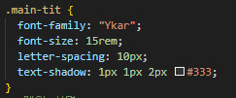
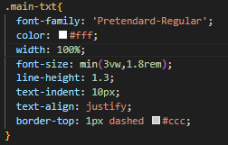
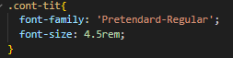
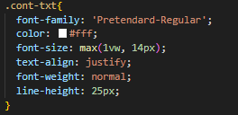
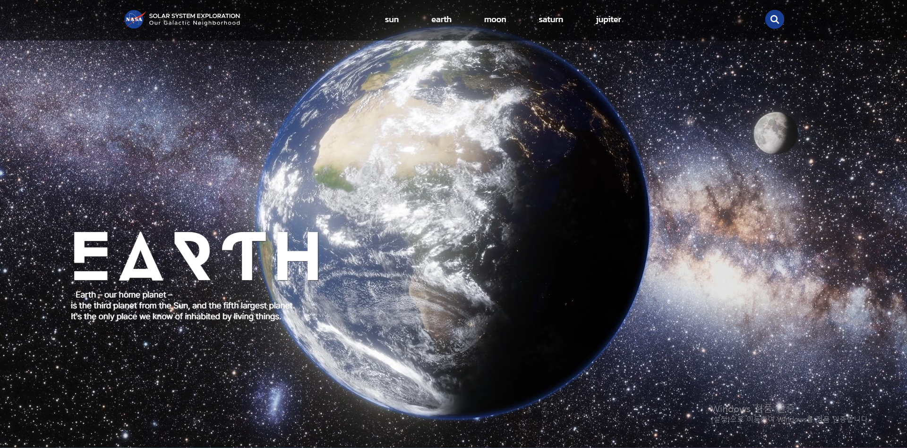
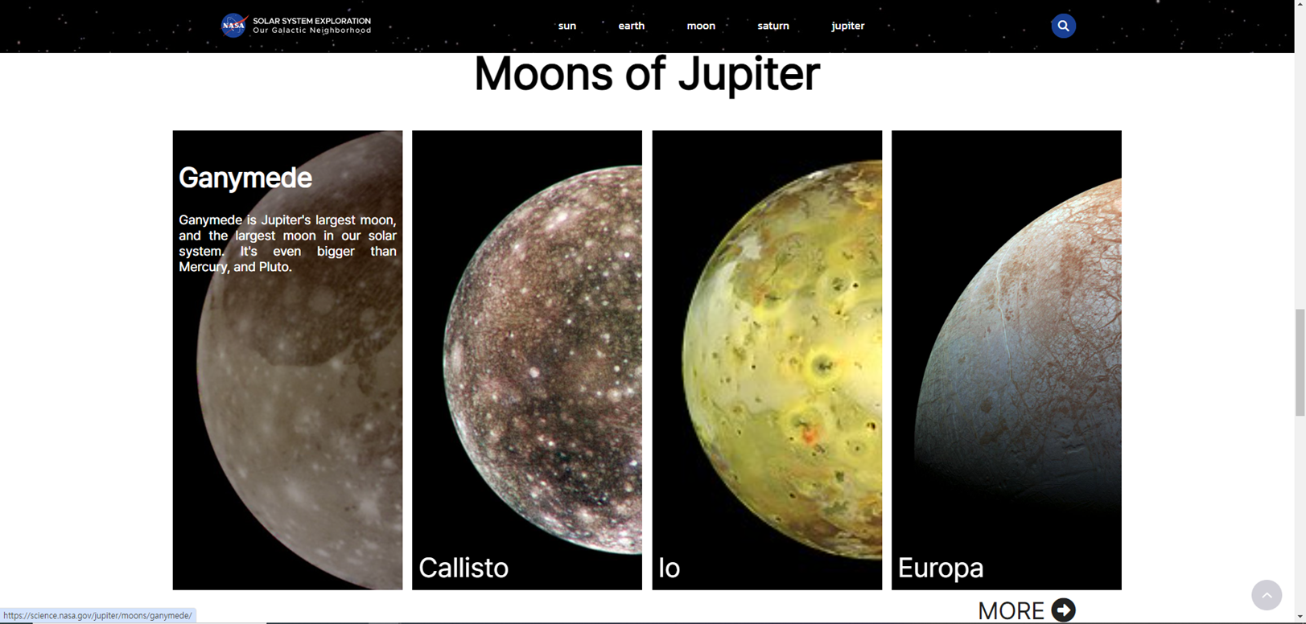
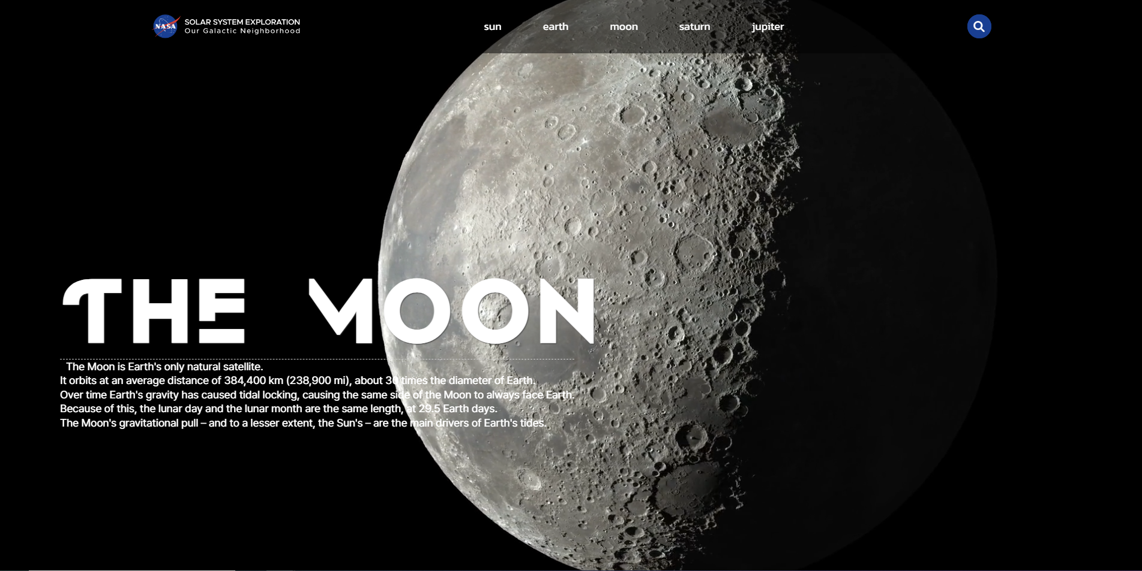
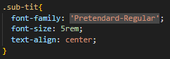
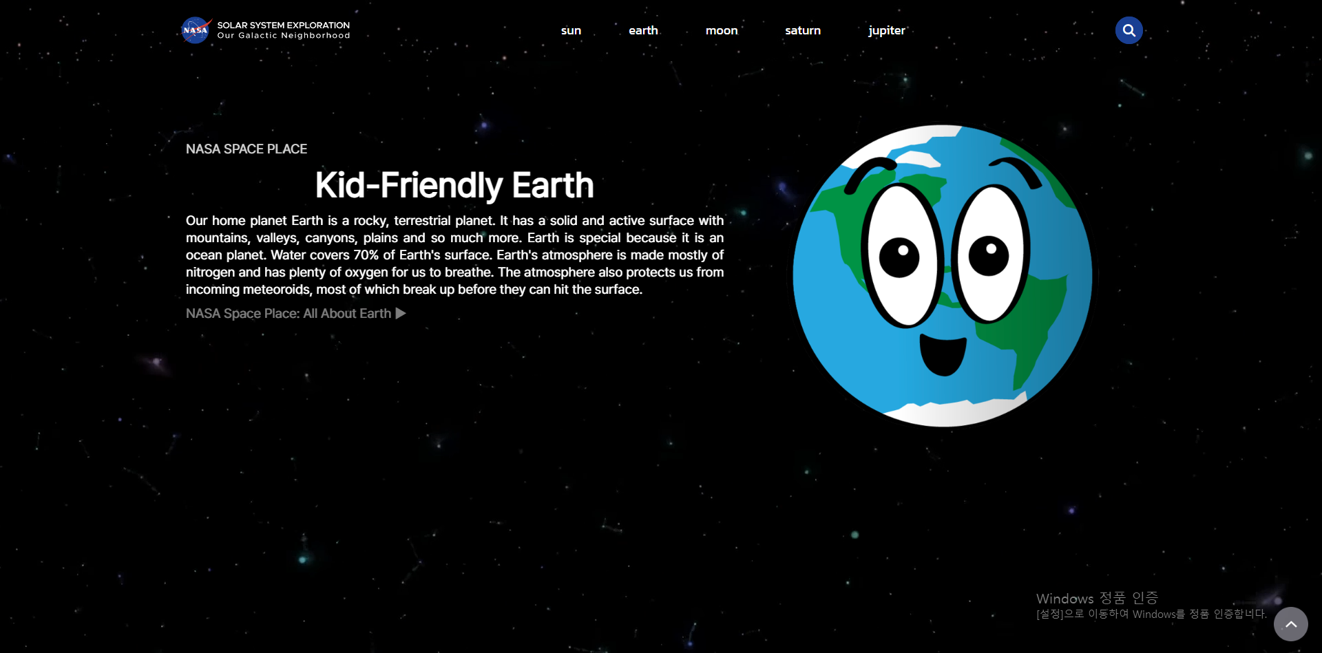
팀공통요소
MAIN – 첫 화면 관련 공통 클래스
CONTENT – 컨텐츠 관련 공통 클래스
.main-tit : 메인 제목
.main-txt : 메인 설명
.cont-tit : 내용 제목
.cont-txt : 내용 설명
SUB – 서브 제목 관련 공통 클래스
.sub-tit : 부제목

Slide 3
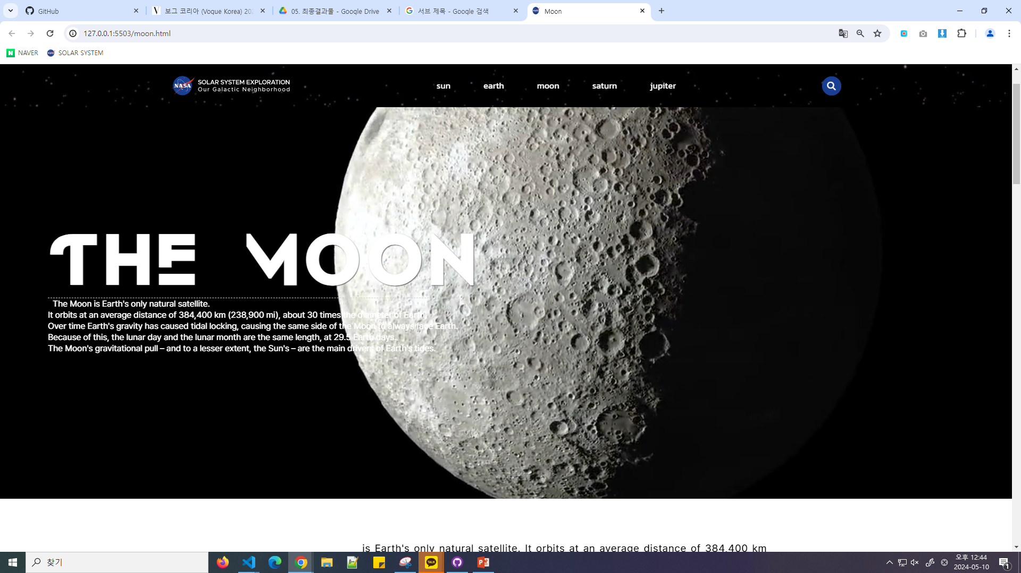
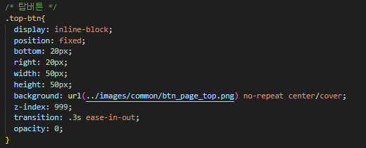
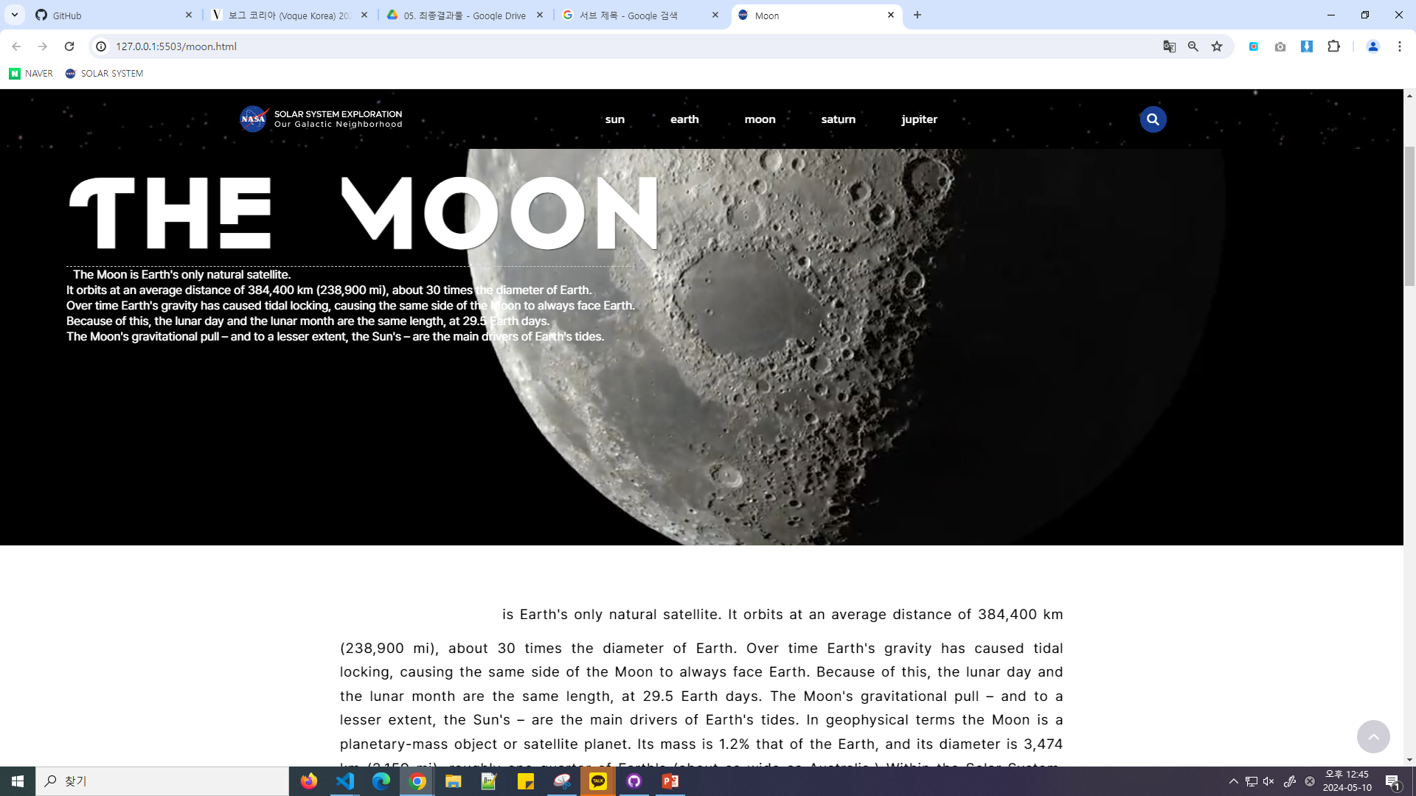
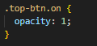
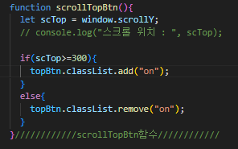
팀공통요소
TOP 버튼
클릭 시 맨 위로 올라가는 버튼
JS를 사용해 스크롤 위치값이 300이상일 경우
클래스 .on을 줘서 나타나게 함.

Slide 4
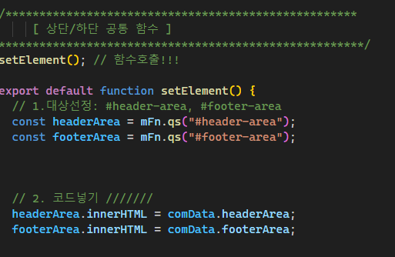
공통데이터(상단/하단)는 공통처리데이터(common_data.js)에 담고, common.js에 함수호출하여 하나로 관리

Slide 5
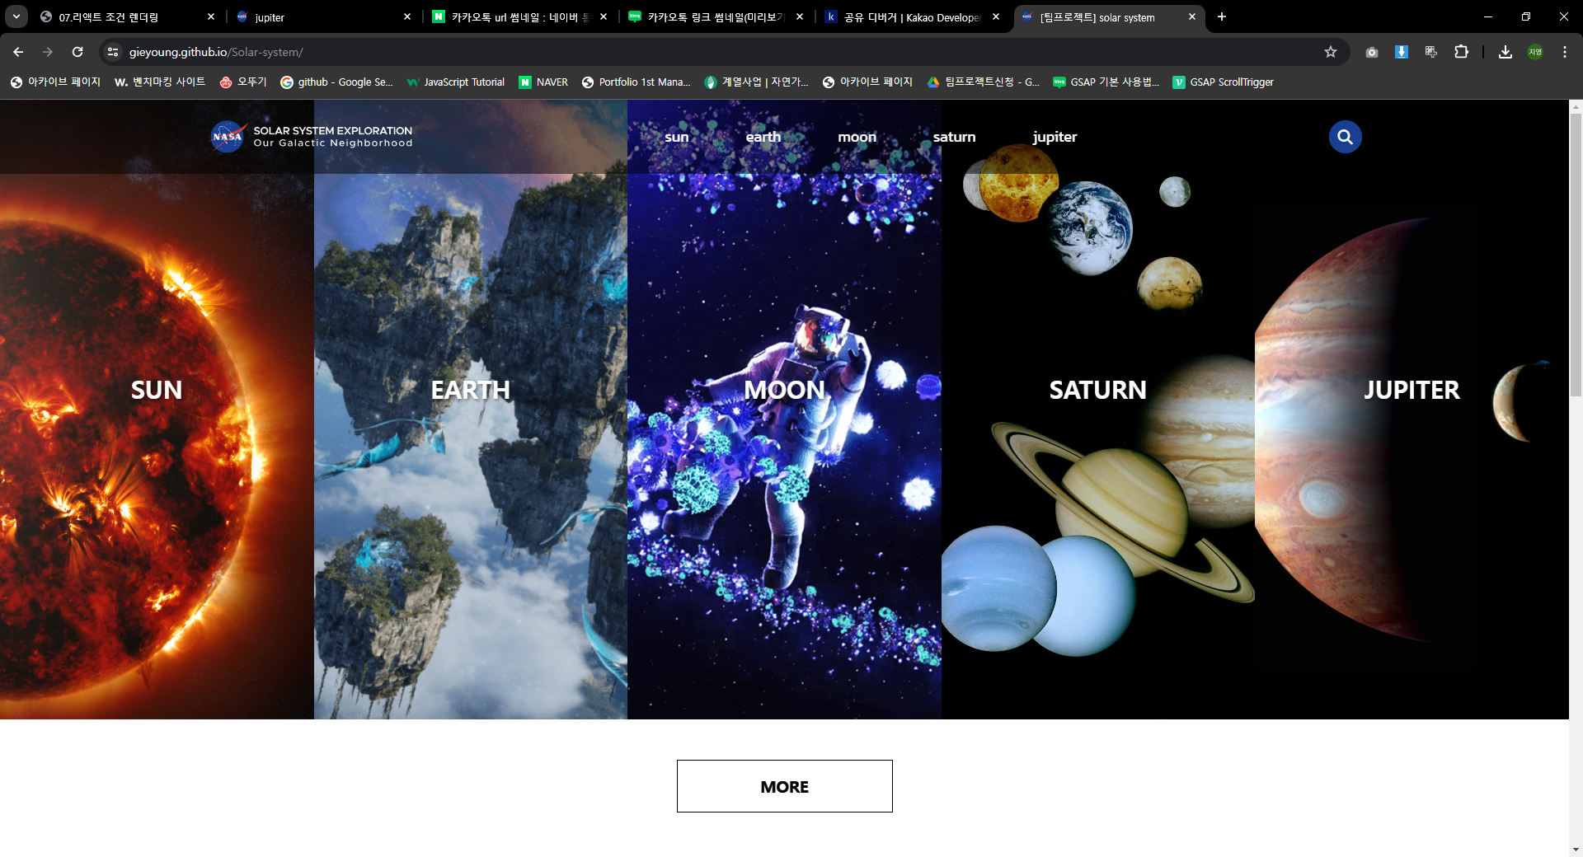
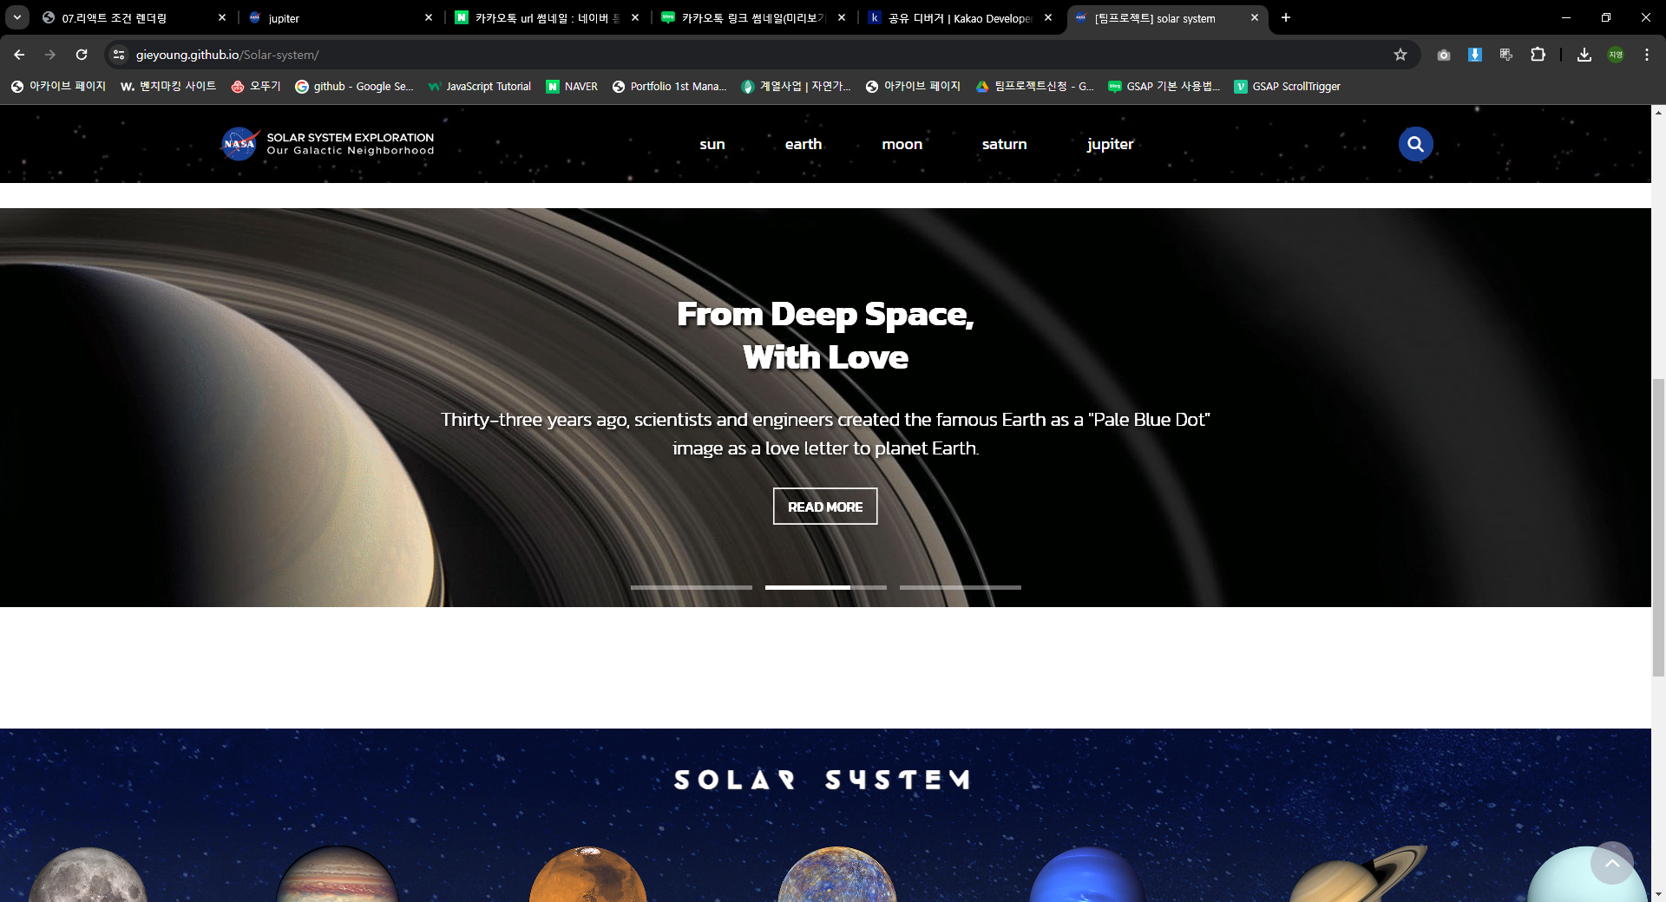
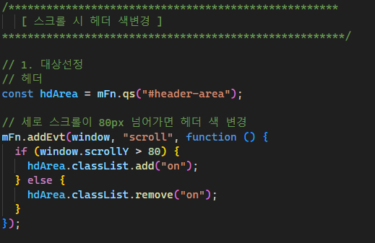
상단(로고/메뉴/검색버튼)
헤더는 스크롤되면서 따라다니고,
position: fixed;
자바스크립트로 세로 스크롤이 80px를 넘어가면 헤더 배경 변경 되도록 설정
(투명색 -> 우주배경이미지)

Slide 6
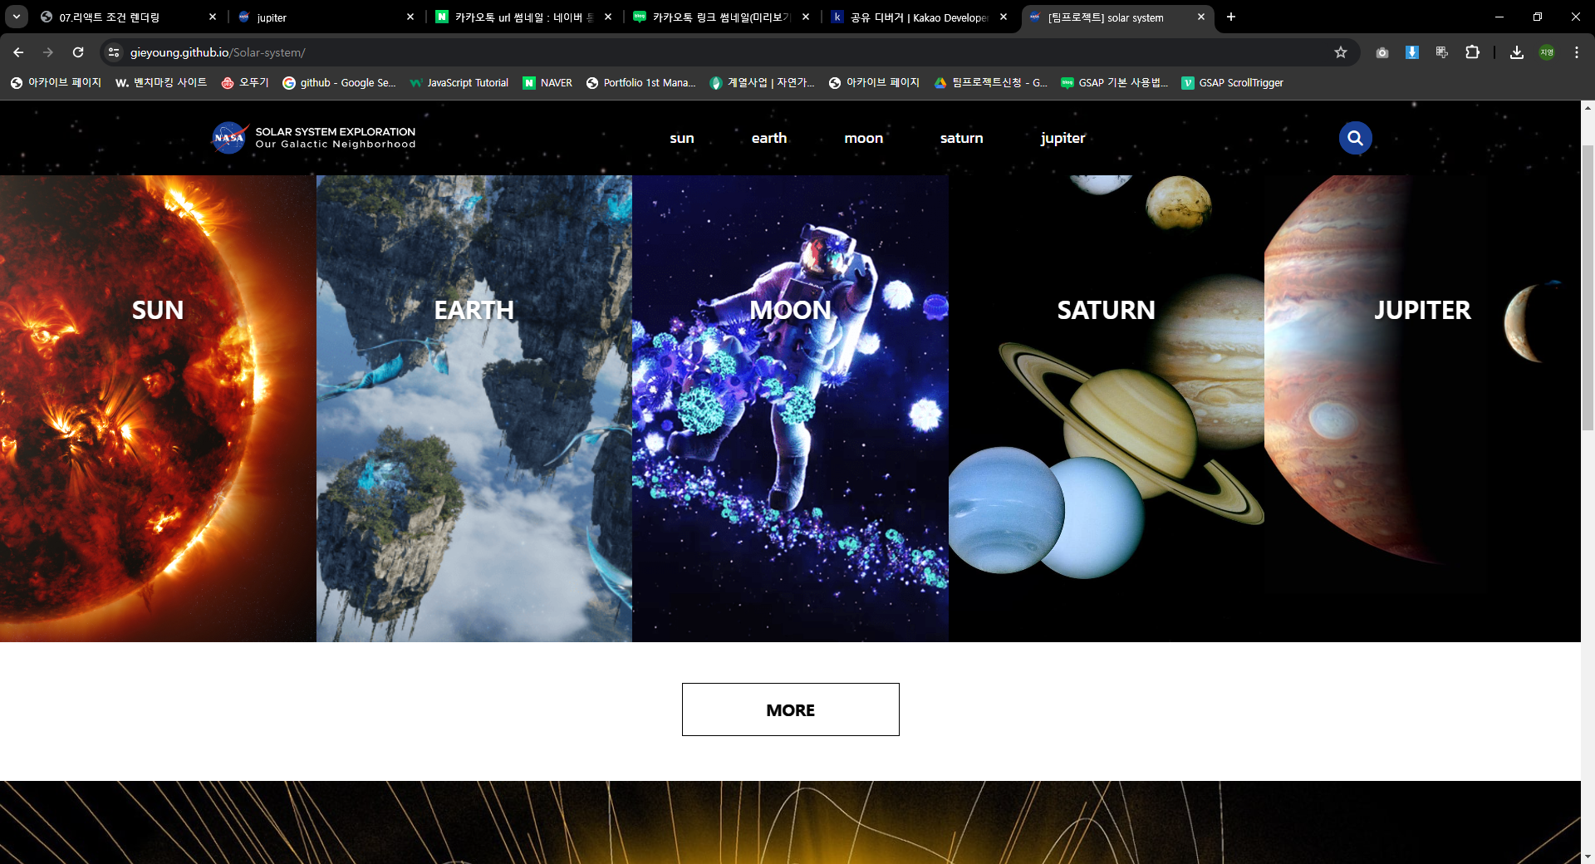
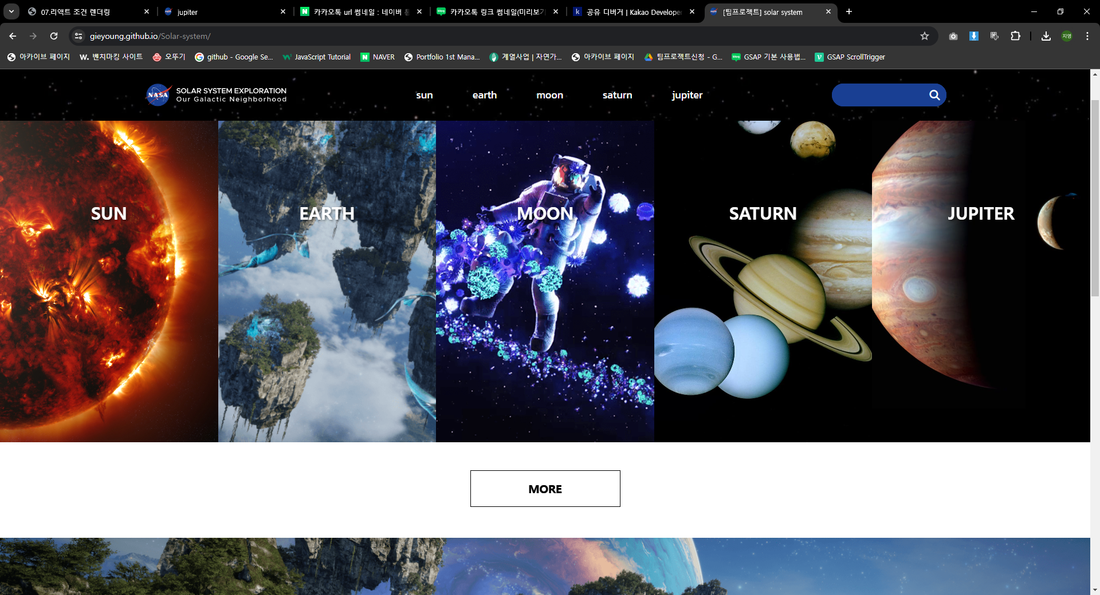
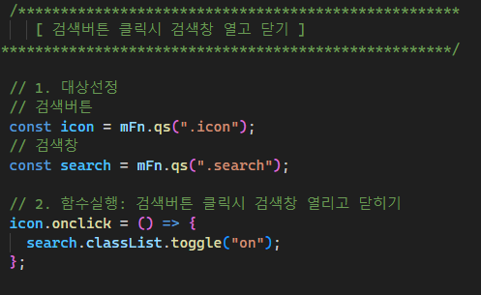
상단(로고/메뉴/검색버튼)
검색버튼 클릭시 검색창 열고 닫히도록 설정
기본 width:40px였다가 클릭하면
width: 20rem; 인 on클래스 부여

Slide 7
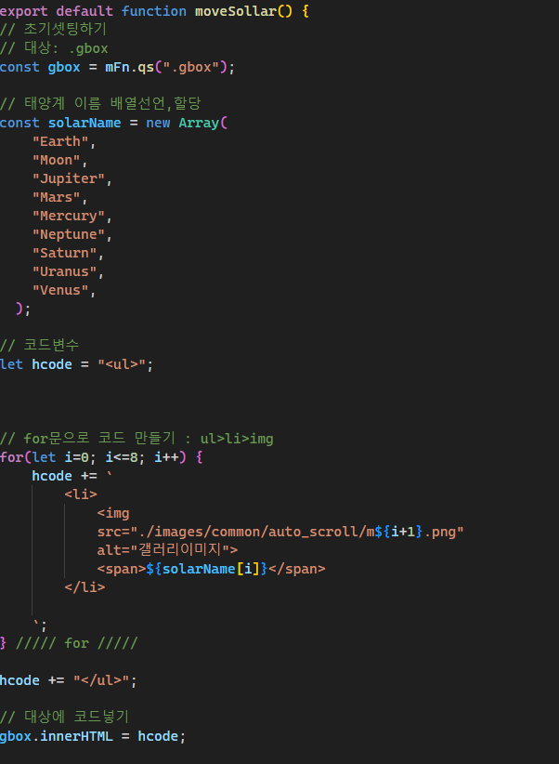
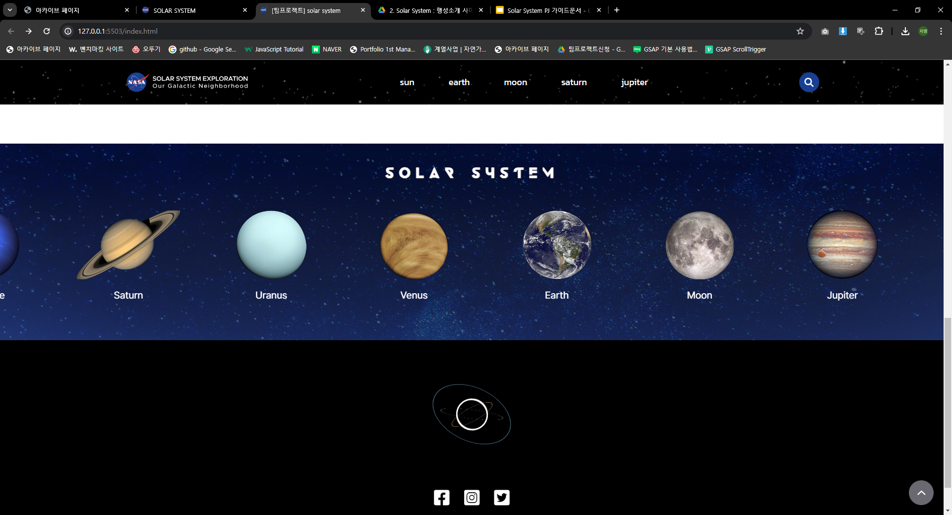
하단
call_myself.js
태양계 이름 배열 선언하여 할당함
for문으로 이미지와 태양계 이름을 돌려서 셋팅

Slide 8
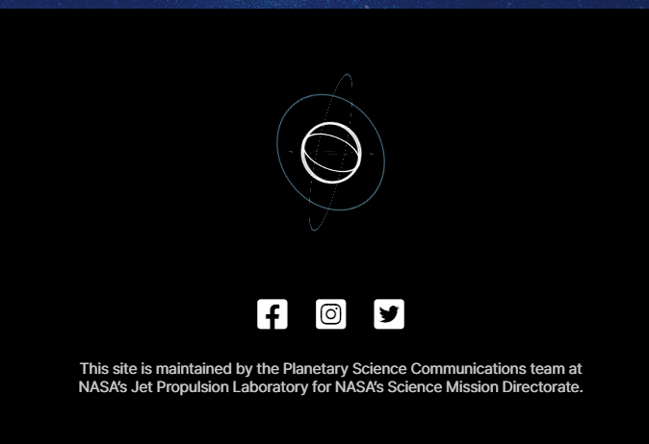
하단(흘러가는 행성,3d궤도,sns,저작권 표시)
3d 애니메이션으로 여러 크기의 원이 계속 돌게 하여
입체적인 효과 나도록 함
폰트어썸으로 sns로고 삽입

Slide 9
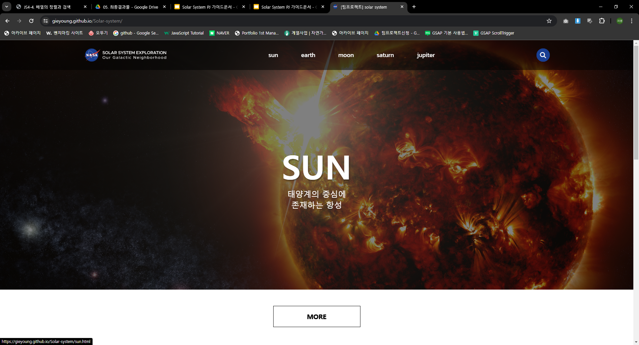
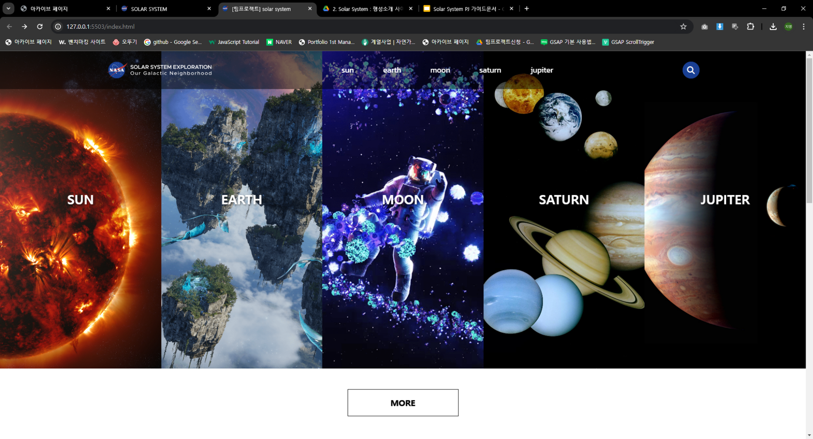
메인화면(이지영)

Slide 10
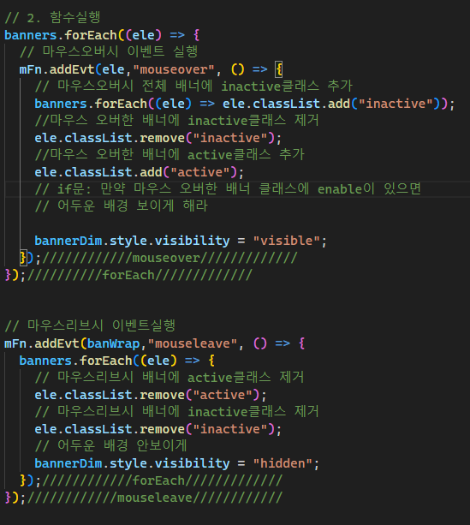
main.js
배너 기본 설정
.section .banner-wrapper .banner {
display: flex;
flex: 1;
flex-basis: 20%;
}
마우스오버된 배너에 active클래스 추가
.active{
flex-basis: 100%;
}
마우스 오버되지 않은 다른 배너들에는 inactive클래스 들어감
.inactive{
flex-basis: 0;
}

Slide 11
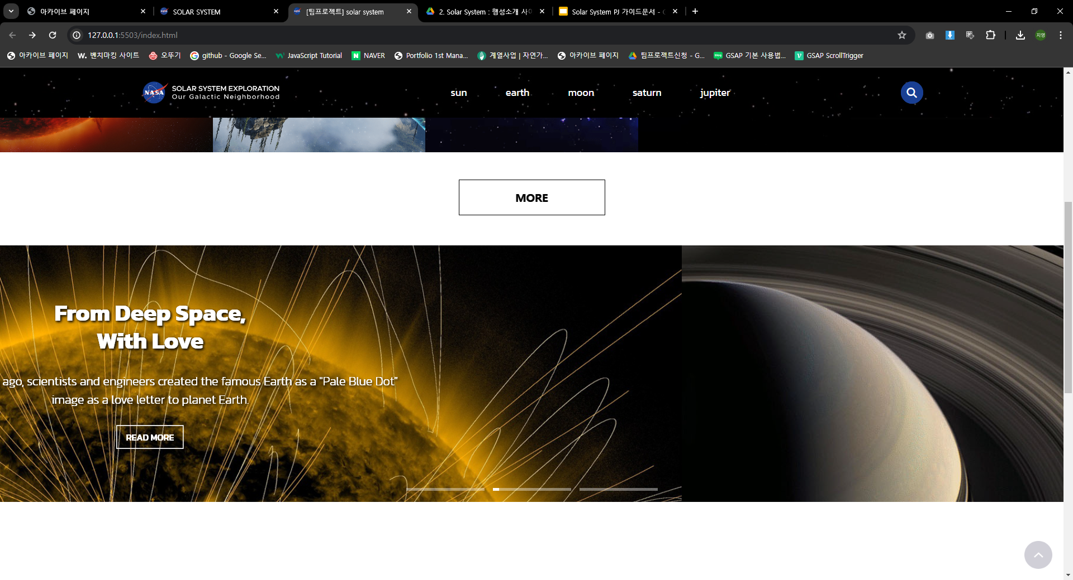
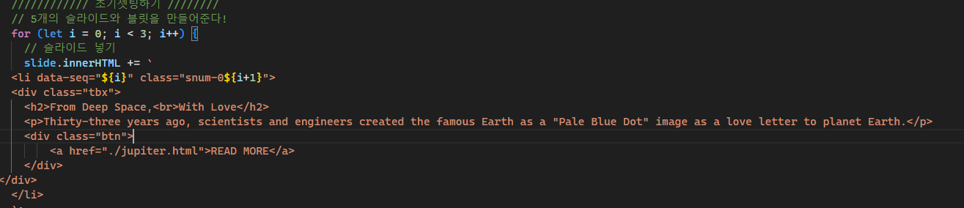
슬라이드 클래스를 for문으로 돌려줌
각각의 클래스는 다른 이미지를 가지고 있으므로 이미지가 바뀜
slide.js

Slide 12
call_myself.js
태양계 이름 배열 선언하여 할당함
for문으로 이미지와 태양계 이름을 돌려서 셋팅

Slide 13
common에 대하여
top-area
Footer-area

Slide 14
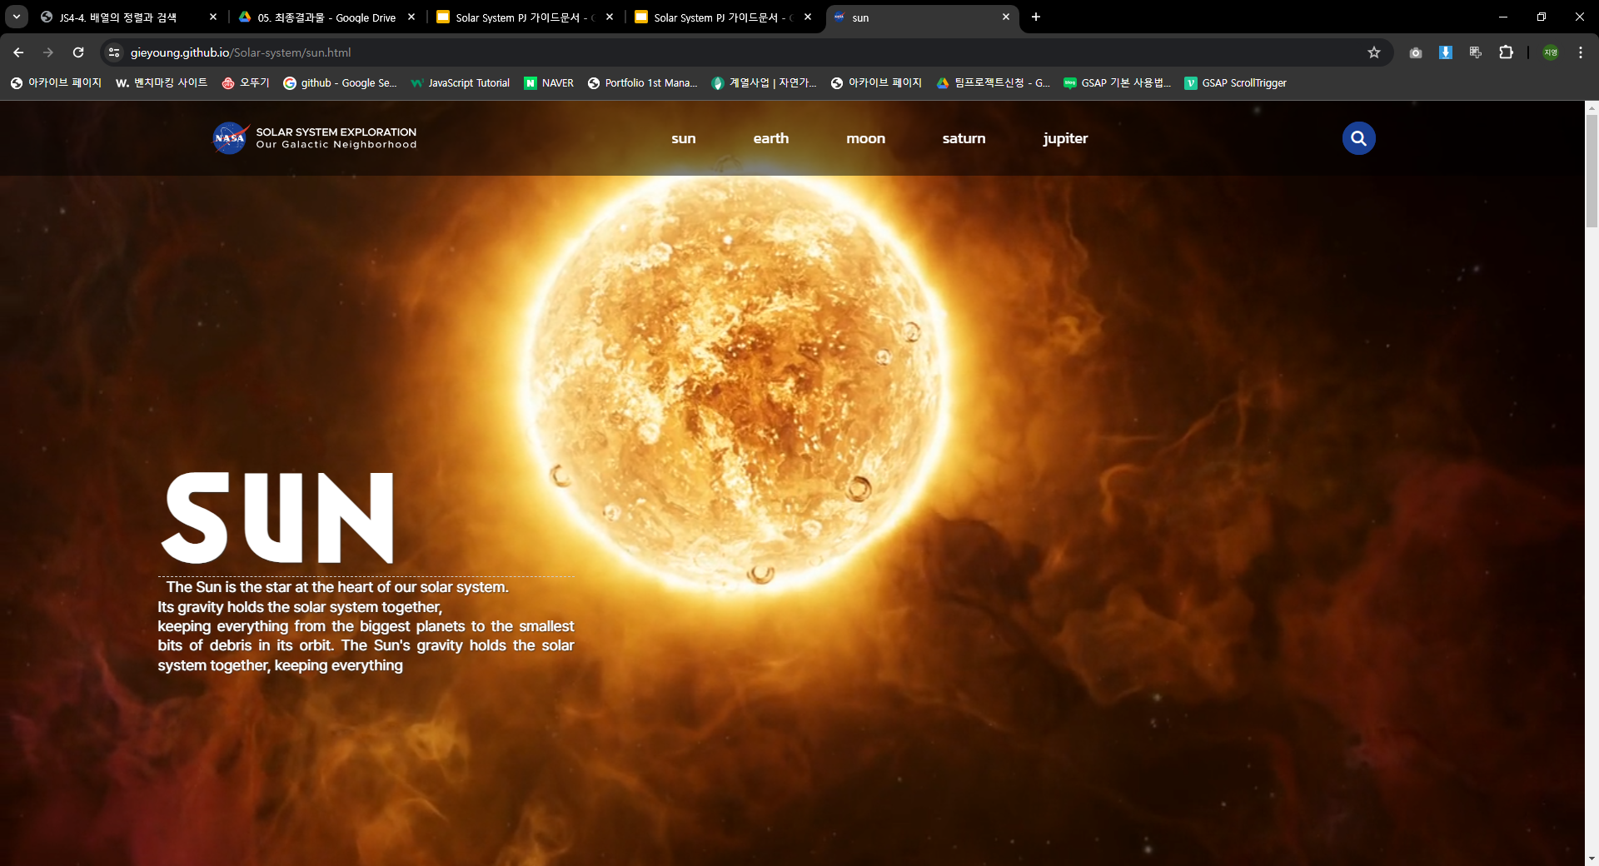
SUN(이지영)
서서히 등장하는 텍스트
css 애니매이션 사용
.sun01-text h2 {
opacity: 0;
animation: fadein 1.4s ease-in-out 1.3s forwards;
}
.sun01-text p {
width: min(70vw, 500px);
text-shadow: 1px 1px 2px #333;
opacity: 0;
animation: fadein 1.4s ease-in-out 2s forwards;
}
/* 글자 나타나는 효과 */
@keyframes fadein {
0% {
opacity: 0;
transform: translateY(20px);
}
100% {
opacity: 1;
transform: none;
}
}

Slide 15
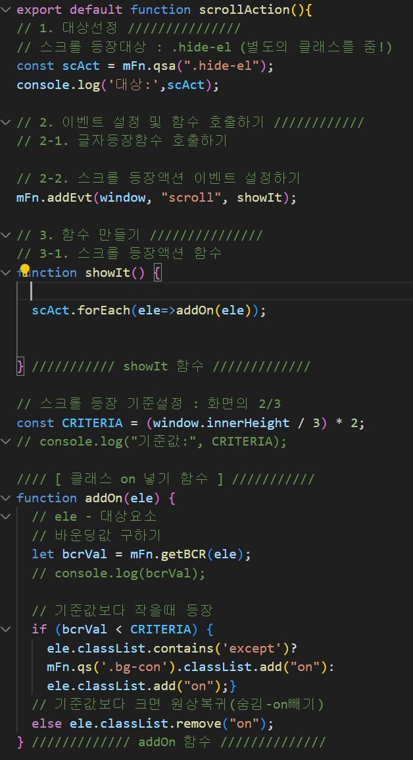
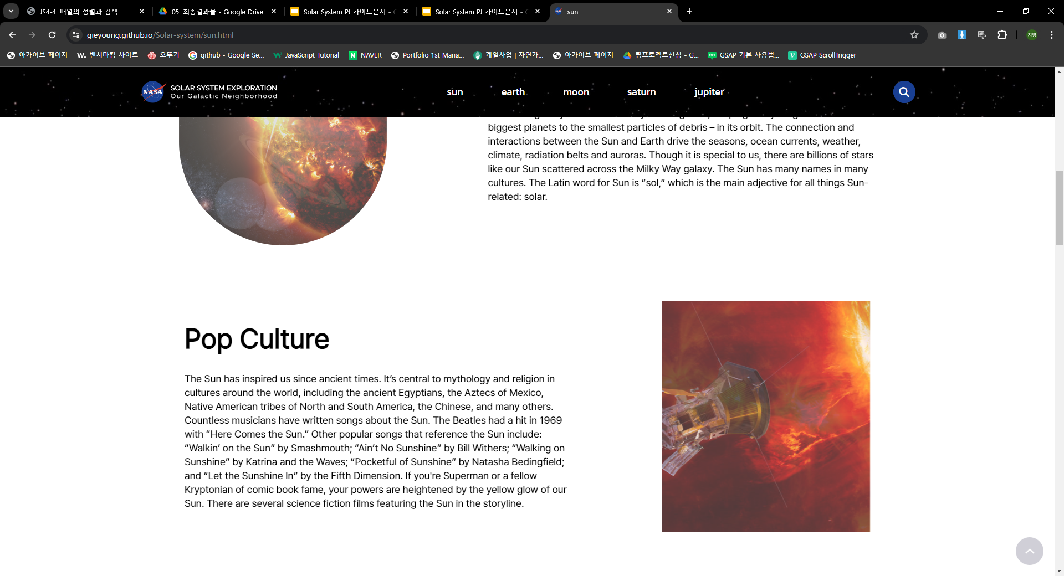
scroll_action.js
스크롤 됨에 따라 콘텐츠가 밑에서 위로 올라오며 등장

Slide 16
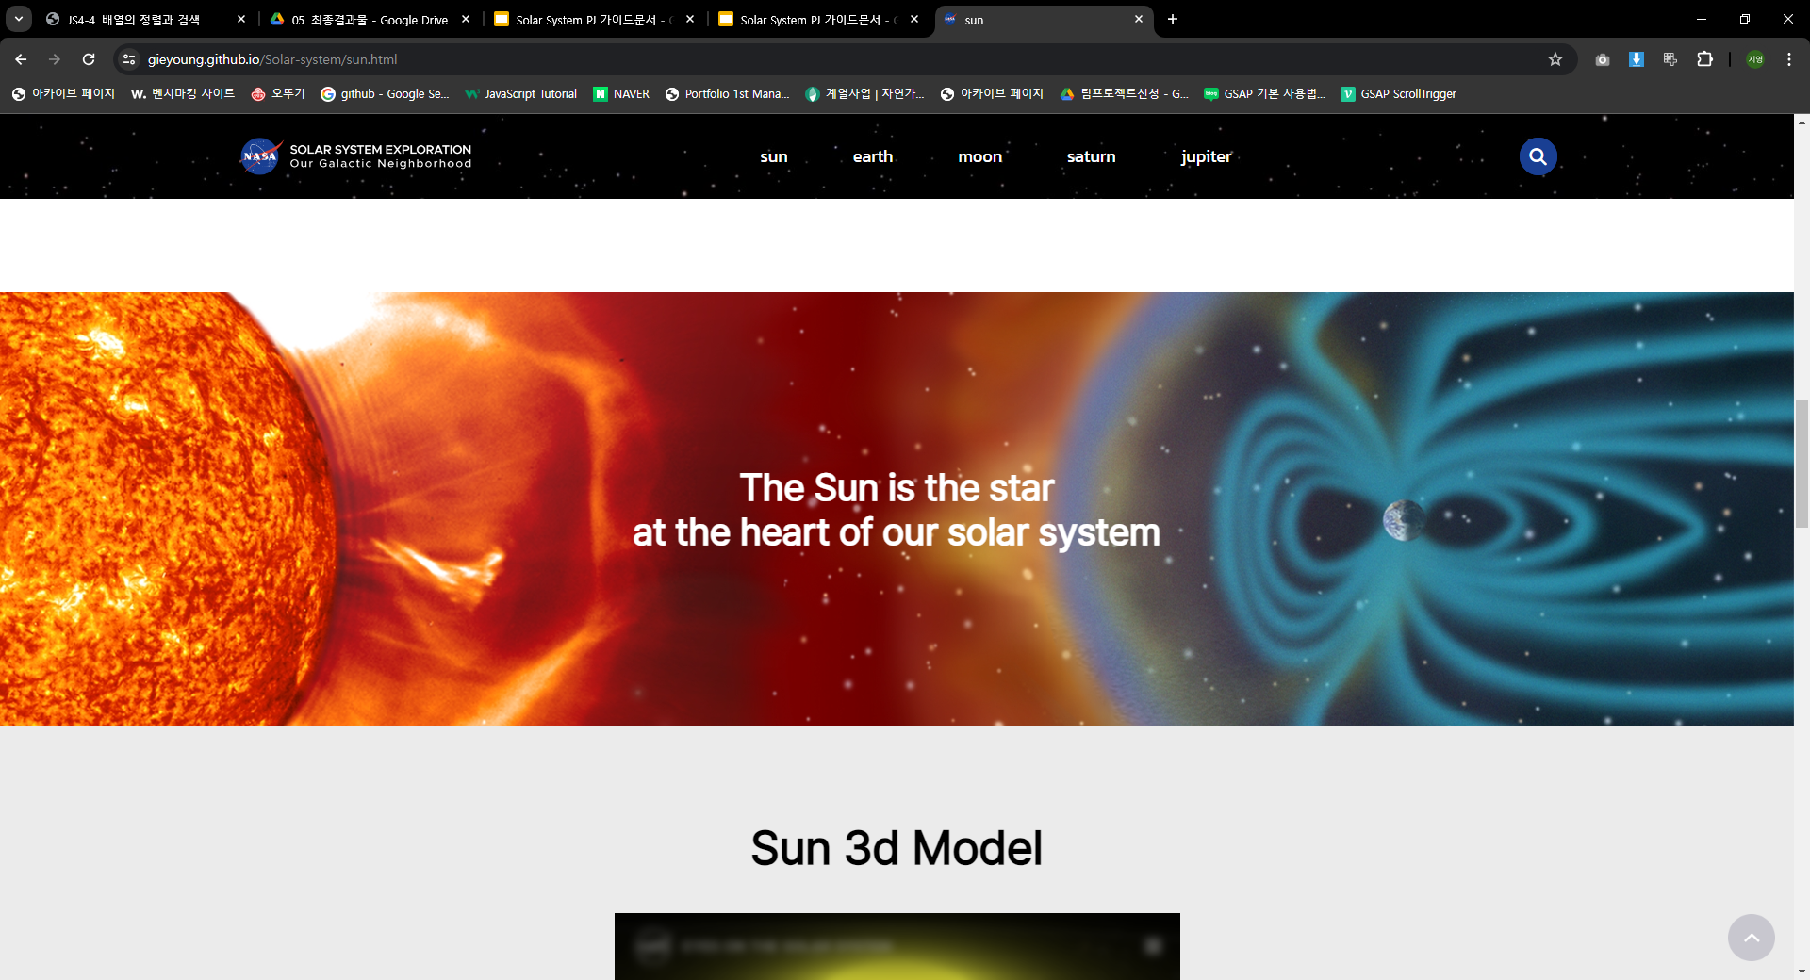
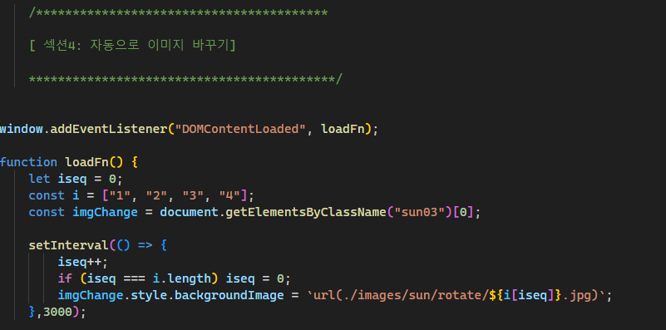
sun.js
1.자바 스크립트 setInterval 이용해서 3초 간격으로
이미지가 자동으로 바뀜
2. background-attachment: fixed;
이용하여 이미지 고정

Slide 17
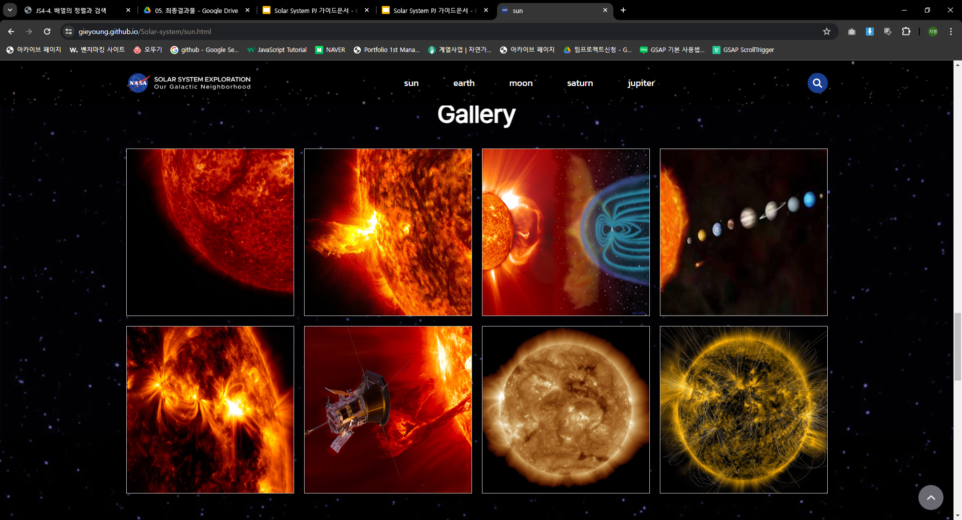
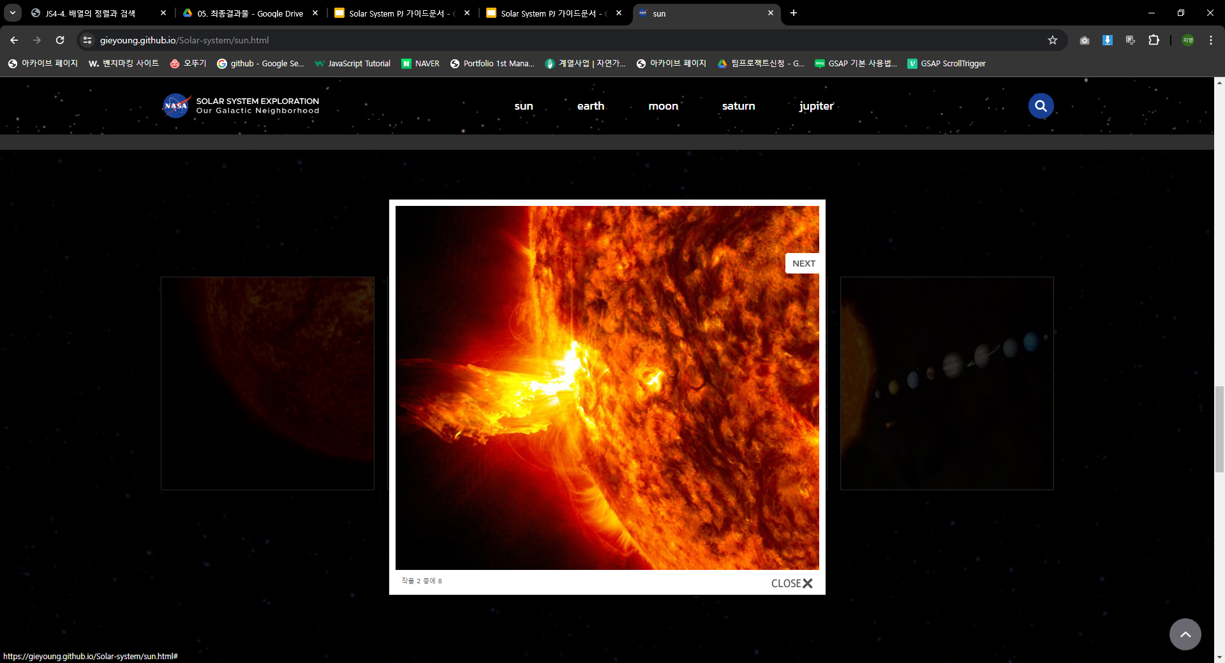
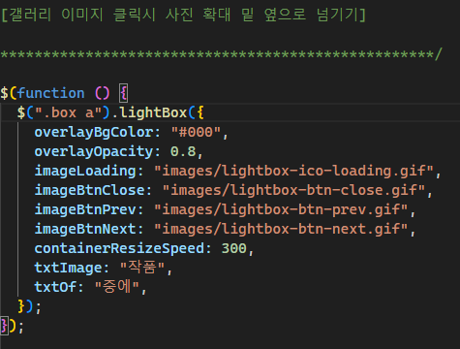
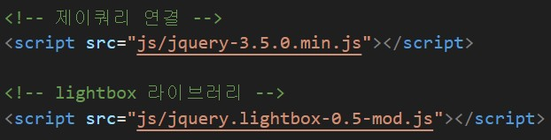
제이쿼리 플러그인 lightBox활용하여 이미지
클릭시 이미지 확대되고 이미지를 넘겨볼 수
있도록 함

Slide 18
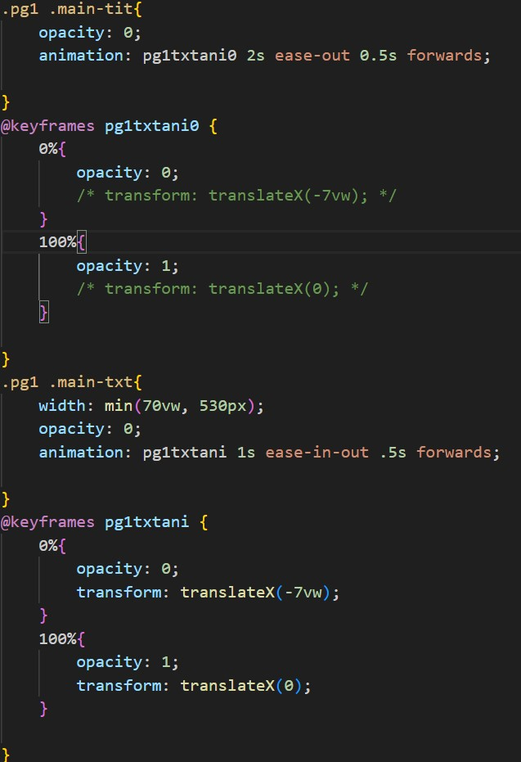
EARTH(고현우)
1.모든 페이지 화면이 한장씩 자동스크롤 되게 처리,
2.animation+@keyframs로 간단하게 딜레이줘서 애니매이션 출력
3.지구 배경영상 document.getElementsByTagName("video")[0].playbackRate = 3;
사용하여 간단하게 속도조절(3배)

Slide 19
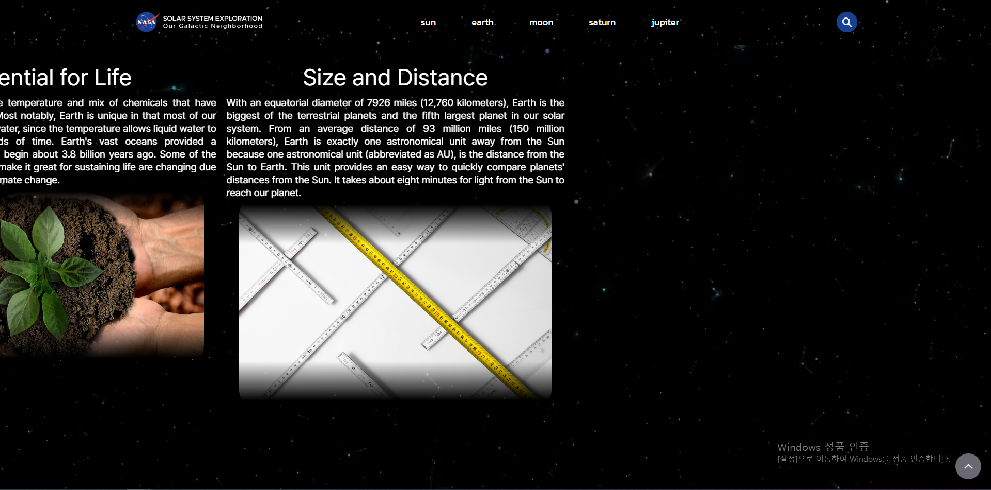
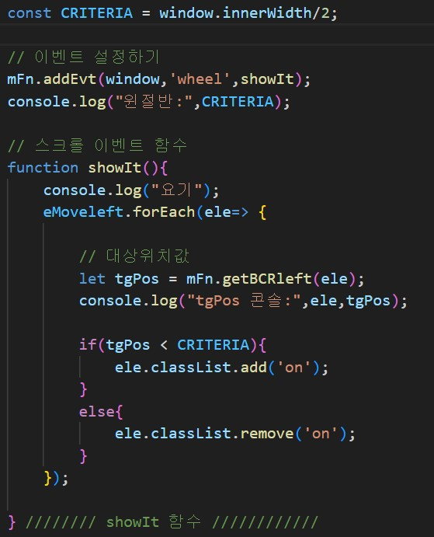
1.이전에 배운 자동스크롤 기능(if (pgNum == 1) stopSts = true; pgNum1일경우 자동스크롤 기능 끄고, 드래그시 가로로 슬라이드로 변경 )
+addEvt(window,’wheel’~, getBCR 사용하여
드래그시 가로로 슬라이드
2.이미지 상하단 흐려지는 효과는 mask-image: linear-gradient(to top, transparent, black 20%, black 80%, transparent); 사용

Slide 20
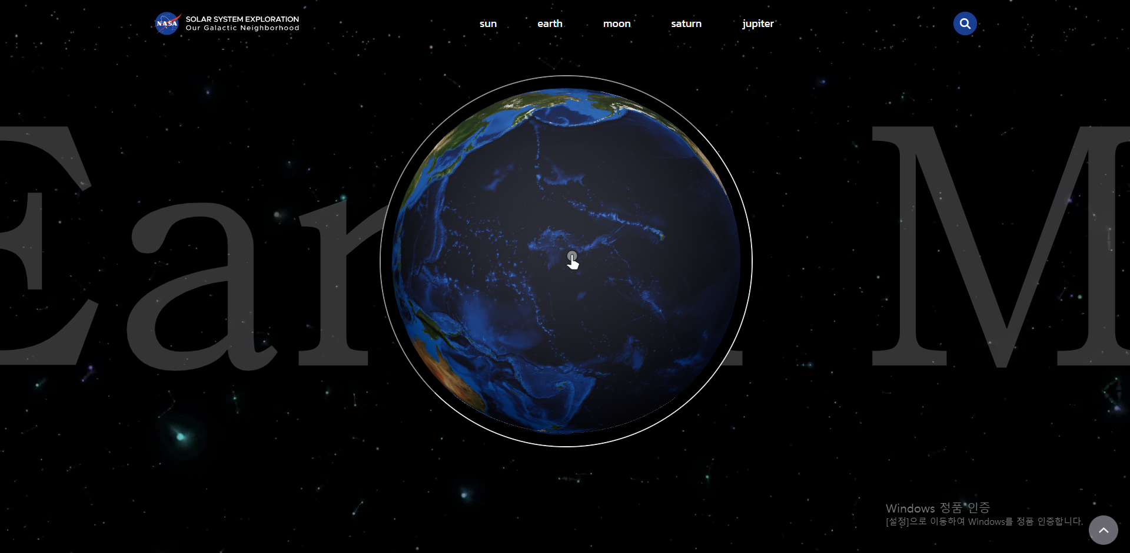
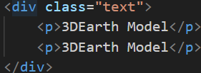
배경에 “ 3D earth Model “ 텍스트 부분
animation: text-ani 25s linear infinite;
@keyframes text-ani {to{left: -50%;}}
로 왼쪽으로 흐르는 텍스트 설정

Slide 21
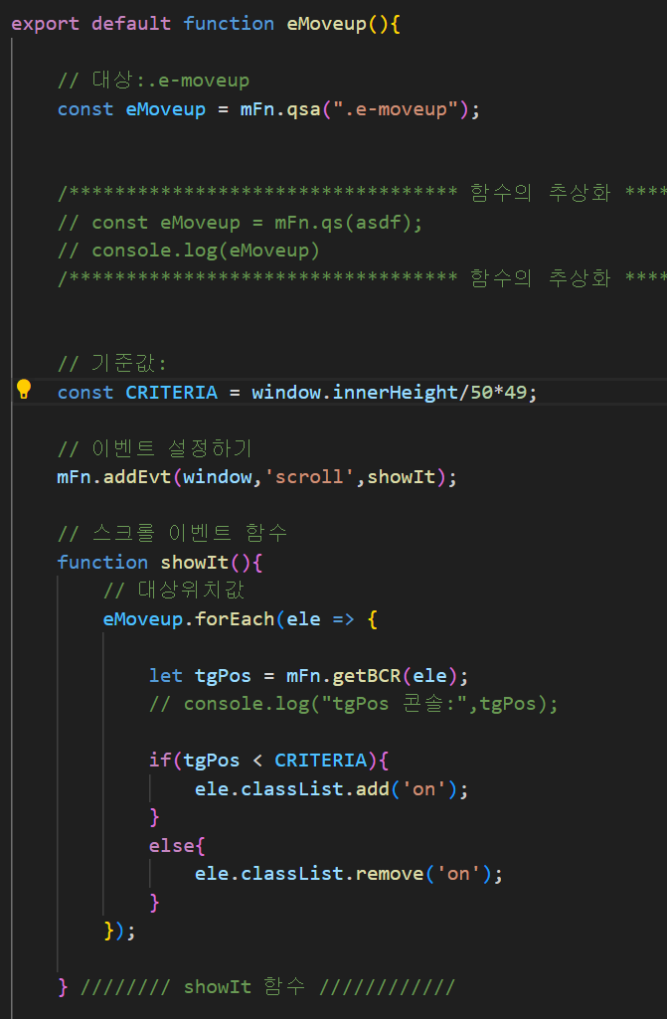
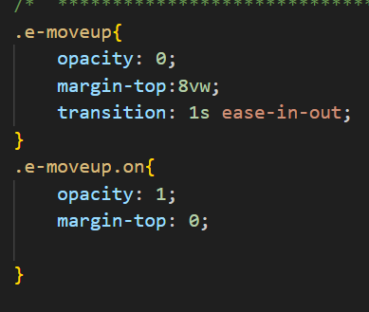
window.innerHeight/50*49; 를 줘서 확실하게 on클래스 적용되게 함

Slide 22
MOON(김민지)
-달 영상(뮤트, 오토플레이, 루프 적용)과 함께 메인화면 등장
<video src=“./images/moon/moon.mp4” muted autoplay loop>

Slide 23
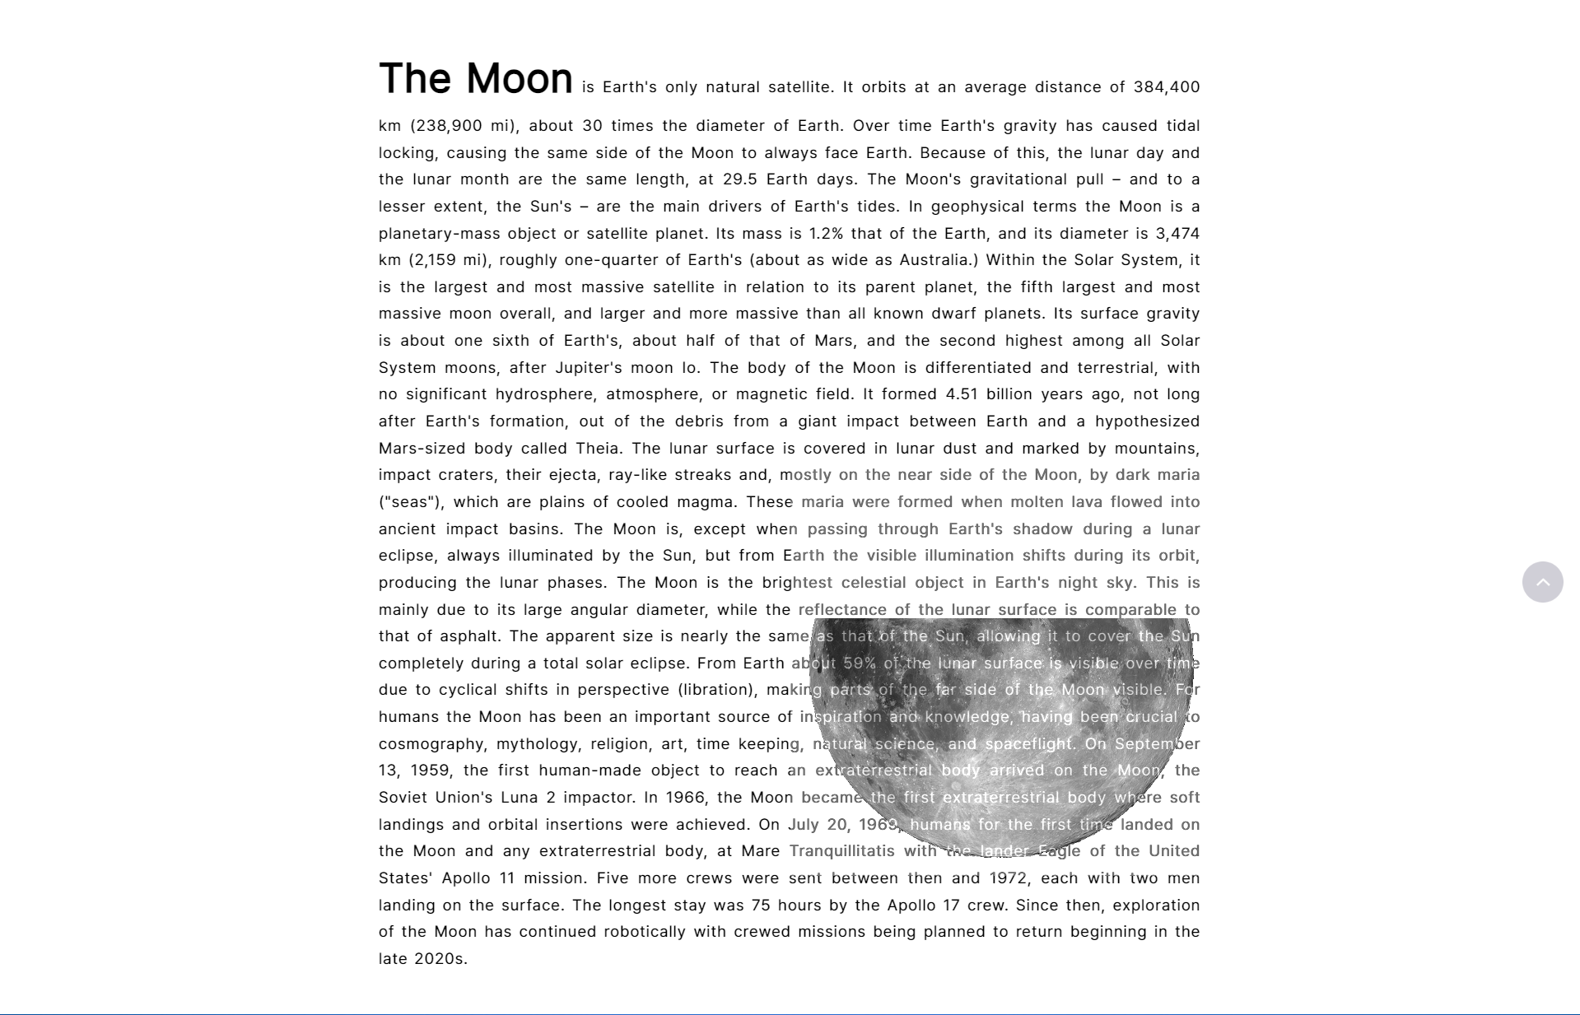
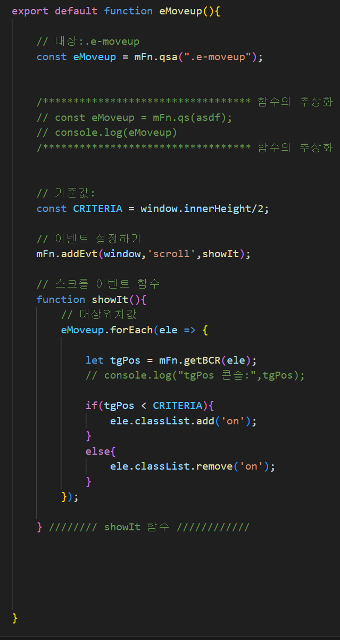
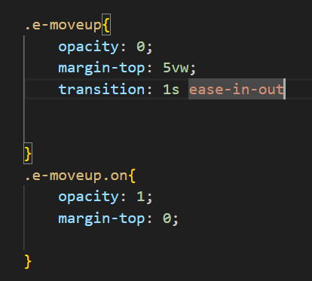
1.window.innerHeight/2; 일때 class.on 적용
2.달 부분 글자 색 보이게
mix-blend-mode: plus-lighter;
backdrop-filter: contrast(0.1);
Css에 적용

Slide 24
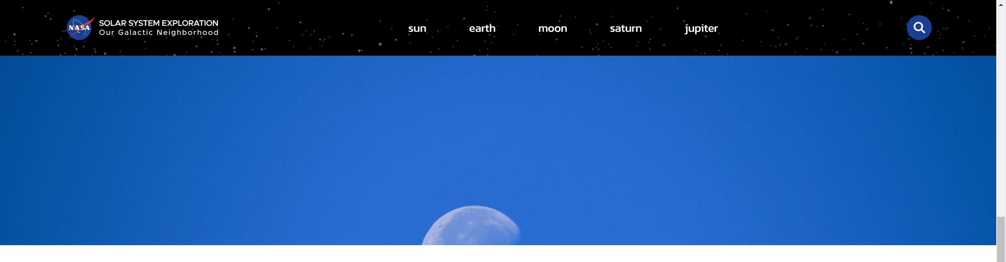
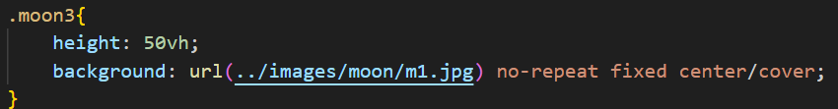
background:fixed 적용으로 간단하게 달 이미지 고정

Slide 25





SATURN(유지영)
가로,세로로 열리는 이미지
Saturn3line, Saturn3link 두개의
클래스를 사용
트랜지션에 지연시간을 줘서
Width가 heigh보다 먼저 나오게함.

Slide 26


JUPITER(유지영)
autoplay, loop 사용으로 자동플레이, 무한반복으로 재생
왼쪽에 검은색 그라데이션으로 배경과 자연스럽게 이어지도록 함.

Slide 27

스크롤에 따른 애니메이션
각 요소의 윗부분이 보이는 화면 기준 2/3위치에 올때 애니메이션 발동

Slide 28


스크롤에 따른 애니메이션
요소의 윗부분이 보이는 화면 기준 1/3위치에 올때 오른쪽으로 펼쳐지는 애니메이션 발동
(*js에 style로 바로 적용)

Slide 29

사진에 마우스 오버시
위성이름, 설명 등장 / 배경사진 scale 1.1 적용

Slide 30
감사합니다!

